Slide 1
স্বাগতম

Slide 2
পরিচিতি
শিক্ষক পরিচিতি
পাঠ পরিচিতি
মোঃ আবুল হাসেম মিয়া
সিনিয়র শিক্ষক
শ্যামপুর বহুমূখী হাইস্কুল অ্যান্ড কলেজ
মোবাইল নং ০১৯৪৪২৯৯১৪৭
অষ্টম শ্রেণি
বিষয়ঃ গণিত
অধ্যায় –(২.১)
আজকের পাঠঃ লাভ ও ক্ষতি
সময়ঃ ৪০ মিনিট
তাং

Slide 3
শিখন ফলঃ
এই পাঠ শেষে শিক্ষার্থীরা ------
ক) বিনিয়োগ কী তা বলতে পারবে
খ) ক্রয় মূল্য ও বিক্রয় মূল্যের সাথে লাভ ও ক্ষতির সম্পর্ক
ব্যাখ্যা করতে পারবে
গ) লাভ ও ক্ষতি সংক্রান্ত সমস্যার সমাধান করতে পারবে।

Slide 4
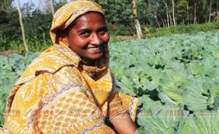
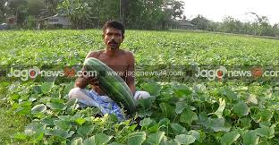
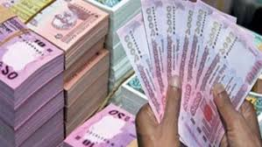
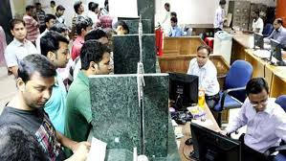
লক্ষ্য কর
ছবিতে আমরা কী দেখতে পাচ্ছি ? কৃষক-কৃষাণী ব্যাংক থেকে ঋণ নিয়ে বাম্পার ফলন পেয়ে আনন্দে আত্নহারা হয়েছে ।
এ ক্ষেত্রে তাদের ব্যাংক ঋন নিয়ে কী হয়েছে?

Slide 5
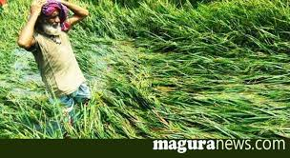
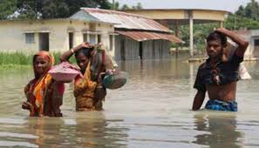
লক্ষ্য করি
পাশের ছবিতে ---
আমরা কী দেখতে পাচ্ছি ?
কৃষক ঋন নিয়ে বন্যায় ক্ষতি গ্রস্ত হয়েছে। এ ক্ষেত্রে
কৃষকের কী হয়েছে?

Slide 6
আজকের পাঠ
লাভ ও ক্ষতি

Slide 7
জেনে নিইঃ
বিনিয়োগঃ একজন ব্যবসায়ী দোকান ভাড়া,পরিবহণ খরচ ও অন্যান্য আনুষঙ্গিক খরচ পণ্যের ক্রয় মূল্যের সাথে যোগ করে প্রকৃত খরচ নির্ধারণ করেন। এই প্রকৃত খরচ কে বিনিয়োগ বলে।
ক্রয় মূল্যঃ বিনিয়োগকৃত টাকাকেই ক্রয় মূল্য বলে।
বিক্রয় মূল্যঃ যে মূল্যে পণ্য বিক্রয় করা হয়, তাকে বিক্রয় মূল্য বলে।
লাভঃ ক্রয় মূল্যের চেয়ে বিক্রয় মূল্য বেশি হলে যত টাকা বেশি পাওয়া যায় তাকে লাভ বলে।
ক্ষতিঃ ক্রয় মূল্যের চেয়ে বিক্রয় মূল্য কম হলে যত টাকা কম পাওয়া যায় তাকে ক্ষতি বলে।
গাণিতিক ভাবে, লাভ= বিক্রয় মূল্য – ক্রয় মূল্য
ক্ষতি= ক্রয় মূল্য- বিক্রয় মূল্য

Slide 8
একক কাজঃ
একজন ব্যবসায়ী তার ব্যবসায়ে ৯০০০০.০০টাকার পণ্য ও ১০০০০.০০ টাকা
ভাড়া বাবদ খাটান। এক বছর পর তিনি ১২০০০০.০০টাকা পেলেন।
ক) তিনি কত টাকা বিনিয়োগ করেছেন?
খ) ঐ ব্যবসায়ীর শতকরা কত লাভ বা ক্ষতি হলো ?
মিলিয়ে নিইঃ
ক) তিনি বিনিয়োগ করেছেন=(৯০০০০.০০+১০০০০.০০) টাকা =১০০০০০.০০ টাকা
খ) মোট লাভ= বিক্রয় মূল্য – ক্রয় মূল্য=(১২০০০০-১০০০০০) টাকা=২০০০০ টাকা
এখন, ১০০০০০ টাকায় ১ বছরে লাভ ২০০০০ টাকা
১ টাকায় ১ বছরে লাভ (২০০০০/ ১০০০০০) টাকা
১০০ টাকায় ১ বছরে লাভ ( ২০০০০ ১০০) /১০০০০০ টাকা
=২০ টাকা
নির্ণেয় লাভ ২০ %

Slide 9
জোড়ায় কাজঃ
একজন ব্যবসায়ী কোনো দ্রব্য ১০,০০০ টাকায় ক্রয় করে ৮৮০০ টাকায় বিক্রয় করলে তার শতকরা কত ক্ষতি হবে?
মিলিয়ে নিইঃ
মোট ক্ষতি ( ১০,০০০-৮,০০০) টাকা=১২০০ টাকা
এখন, ১০০০০ টাকায় ক্ষতি হয় ১২০০টাকা
১ টাকায় ক্ষতি হয় ( ১২০০/১০০০০) টাকা
১০০ টাকায় ক্ষতি হয় (১২০০ ১০০)/১০০০০ টাকা
=১২ টাকা
নির্ণেয় ক্ষতি ১২ %

Slide 10
দলগত কাজঃ
একজন দোকানদার কিছু ডাল ২৩৭৫.০০টাকায় বিক্রয় করায় তার ৫% ক্ষতি হলো।
ক) একটি দ্রব্যের ক্রয় মূল্য ১২০০ টাকা হলে ৬% ক্ষতিতে বিক্রয় মূল্য কত?
খ ) উদ্দীপকের ডালের ক্রয় মূল্য কত?
গ) দোকানদার উক্ত ডাল কত টাকায় বিক্রয় করলে ৬% লাভ হবে?

Slide 11
মূল্যায়নঃ
ক ) বিনিয়োগ কী ?
খ ) লাভ ও ক্ষতির সূত্র দুইটি লেখ ।
গ ) ১০% লাভে ৮০০০ টাকার ৫ বছরের লাভ কত ?
ঘ) ২০০০০.০০ টাকার একটি গরু ১৮০০০.০০ টাকায় বিক্রয় করলে শতকরা কত ক্ষতি হবে?

Slide 12
বাড়ির কাজঃ
একজন দোকানদার ৩০ টাকায় ১০ টি দরে ও ১৫ টি দরে সমান সংখ্যক কলা ক্রয় করে সব গুলো কলা ৩০ টাকায় ১২ টি দরে বিক্রয় করল।
ক) ৫ হালি কলার গড় ক্রয় মূল্য কত?
খ ) দোকানদারের শতকরা কত লাভ বা ক্ষতি হবে?
গ) যদি প্রতি কলার গড় ক্রয় মূল্য ২.৫০ টাকা হয় তবে শতকরা
কত লাভ বা ক্ষতি হবে?

Slide 13
ধন্যবাদ

